Slide 1
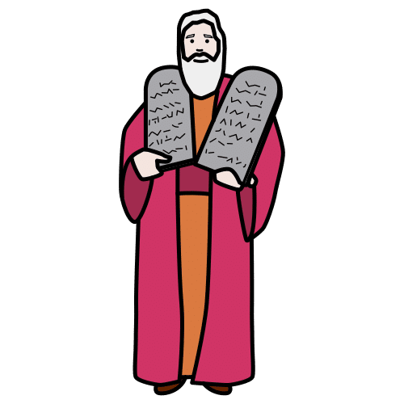



עשרת הדיברות
עשרה חוקים
סדרת סיפורי התורה בהנגשה לשונית לצעירים עם מוגבלות שכלית התפתחותית בינונית וקשה
סיפור ופעילות
כתיבה: ד"ר ניצן כהן

Slide 2
משה היה מנהיג (מנהל) של עם ישראל.
אלוהים נתן למשה את לוחות הברית.
על לוחות הברית כתובים 10 דיברות.
דיברות זה חוקים.
עם ישראל משתדל להתנהג לפי החוקים.

Slide 3
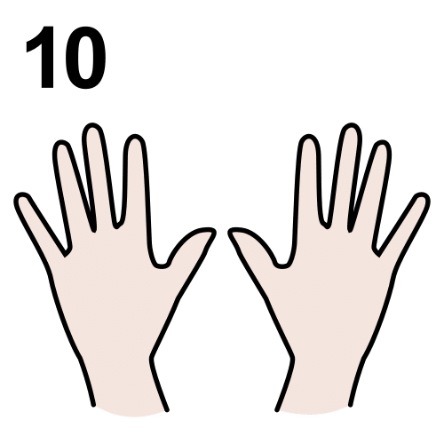
נספר על עשרת הדיברות (החוקים)

Slide 4
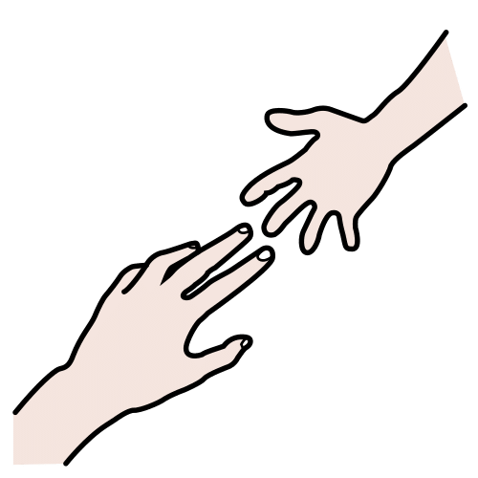
1. אני האלוהים של עם ישראל
אלוהים תמיד עוזר לאנשים בישראל

Slide 5
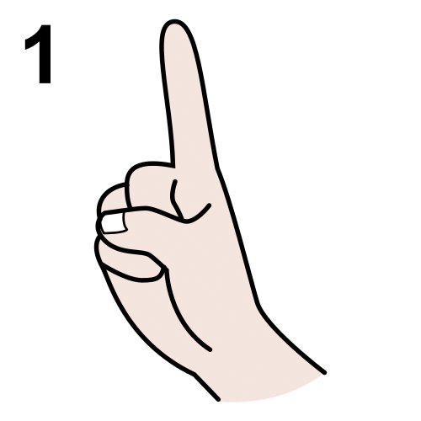
2. יש רק אלוהים אחד

Slide 6

3. אסור להגיד "אלוהים" סתם.
אפשר להגיד "אלוהים" כשמתפללים.

Slide 7
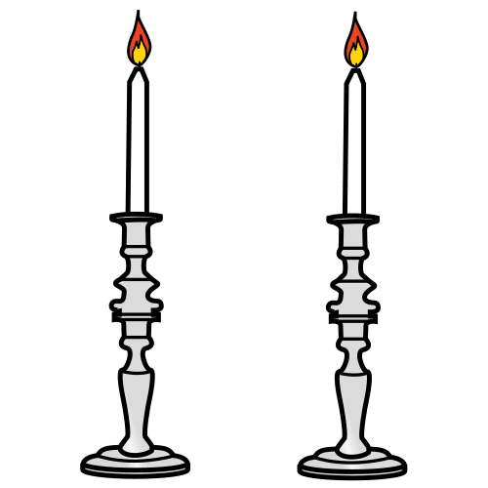
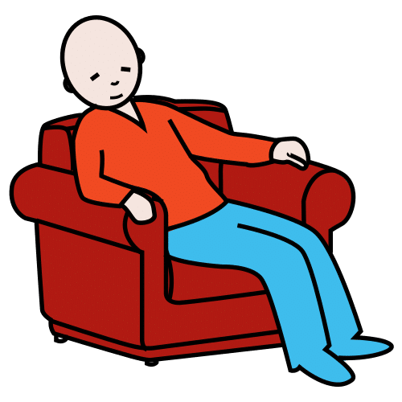
4. חשוב לנוח ביום שבת.
לא עובדים ביום שבת.

Slide 8
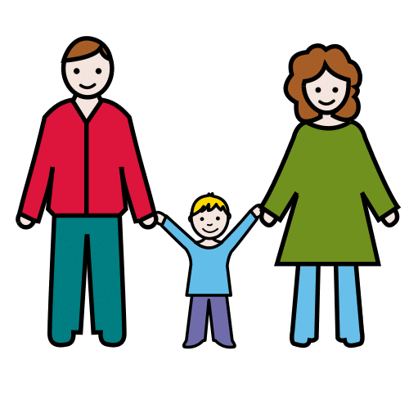
5. חשוב להתייחס יפה לאמא ולאבא
צריך לעזור להורים, לדבר אליהם יפה ולעשות מה שהם מבקשים.

Slide 9

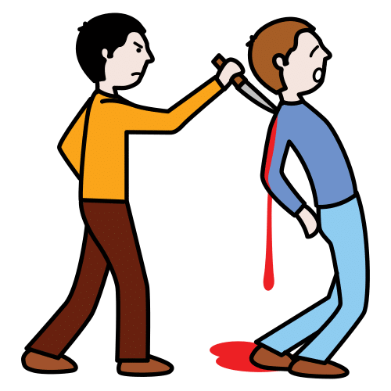
6. אסור להרוג

Slide 10
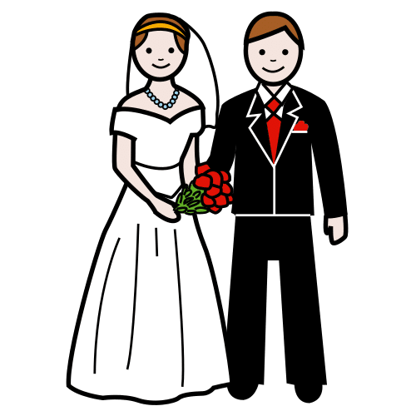
7. לבעל אסור לחפש אישה אחרת, לאישה אסור לחפש בעל אחר

Slide 11
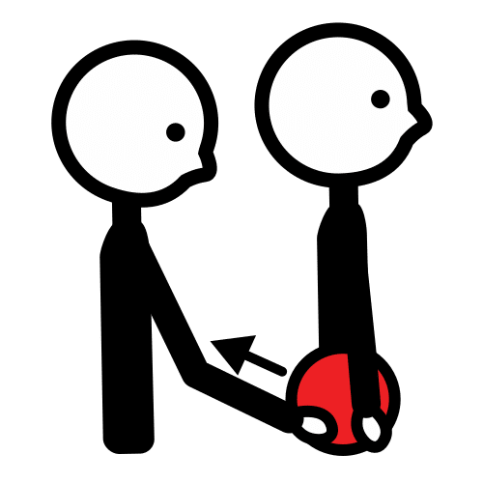
8. אסור לגנוב

Slide 12
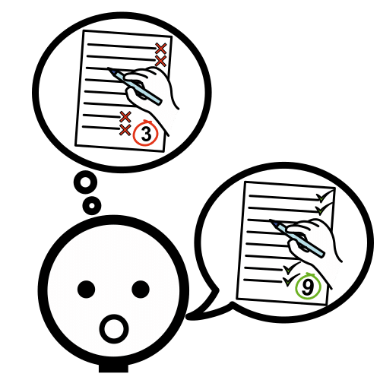
9. אסור לשקר

Slide 13

10. אסור לקנא בחבר (לרצות את הדברים שיש לחבר)

Slide 14

סוף הסיפור

Slide 15

פעילות לתלמיד
זוהי פעילות הדורשת שיפוט
שאל את התלמיד: "האם X התנהג לפי החוק?"

Slide 16



דני גנב את הטושים של אפרת

Slide 17
אסור לגנוב

Slide 18
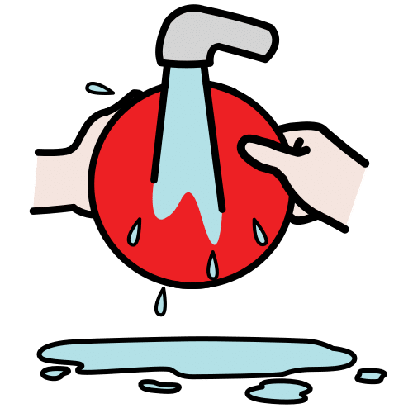
איתי אכל צהריים. איתי לא שטף את הצלחת.
אימא שאלה: "איתי, שטפת את הצלחת?"
איתי אמר: "כן"

Slide 19
אסור לשקר

Slide 20
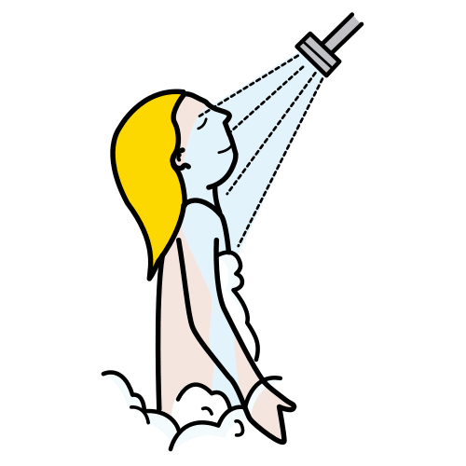
אמא אמרה לגלית: "תיכנסי להתרחץ"
גלית אמרה לאמא: "בסדר אימא"

Slide 21
חשוב להתייחס יפה לאמא ולאבא
צריך לעזור להורים, לדבר אליהם יפה ולעשות מה שהם מבקשים.

Slide 22
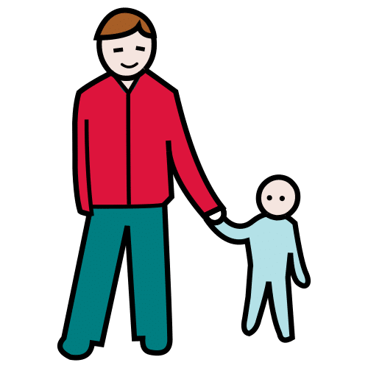

אבא של ליאור לא הולך לעבודה ביום שבת.
אבא של ליאור נח בבית.

Slide 23
חשוב לנוח ביום שבת.
לא עובדים בשבת.

Slide 24
מוטי ישב על ספסל בפארק.
מוטי ראה הרבה נמלים בחול.
מוטי לא דרך על הנמלים.

Slide 25


אסור לפגוע ואסור להרוג

Slide 26
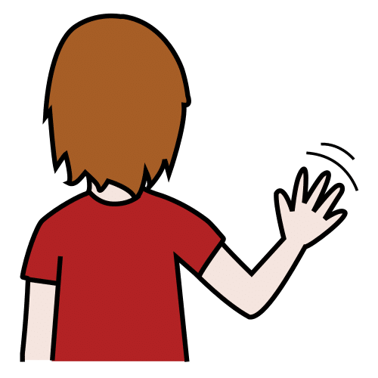
להתראות בסיפור הבא

Slide 27
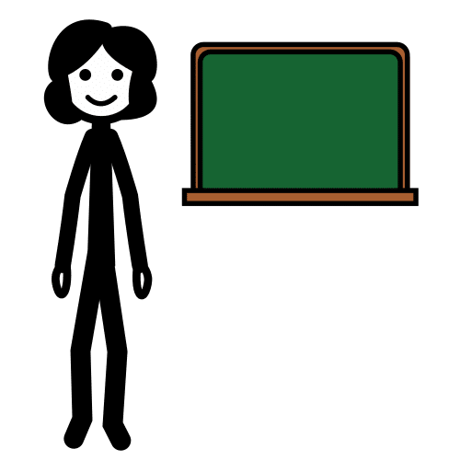
למורה

Slide 28
פעילות
מי זה משה (לספר על דמותו)
כתבו את עשרת החוקים של הכיתה \ בית הספר (ברמה מתקדמת: סדרו לפי סדר חשיבות)
מי קובע את החוקים בבית הספר? (מי המנהיג)
מי קובע את החוקים בבית? (מי המנהיג)
מי קובע את החוקים במדינה? (מי המנהיג)
מה קורה כשמתנהגים לא לפי החוק של הכיתה \ של בית הספר \ של הבית?
ספרו סיפורים ושוחחו: לאיזה דיבר הסיפור מתייחס? האם הדמות קיימה או לא קיימה את החוק? (יוסי אמר לאמא "טיפשה", אבי גנב את האופניים של חיים., יוסי אמר למורה "אני שברתי את הכוס, לא יוני"...)
בקשו מהתלמידים להתאים בין מספר הדיבר לבין תוכנו
הכינו לוחות ברית מעיסת נייר, תבעו וכתבו את הדיברות

Slide 29
יצא בסדרה
אדם וחוה
בריאת העולם
יציאת מצרים
עשרת הדיברות
קין והבל
שמשון החזק
תיבת נח

